Slide 1
“Nekoč pred davnimi časi je za tremi gorami, desetimi cestami in sedmimi čebelnjaki samevala vas po imenu Komenda…”

Slide 2
“Otroci te vasi so dneve preživljali doma ob kakavu, palačinkah in dobrih knjigah. Starši so jim prebrali veliko pravljic, mulčki pa so ob tem neznansko uživali.”

Slide 3
“Starši so komaj prepoznali svoje otroke, saj so se ob branju popolnoma umirili. Nihče več ni skakal naokrog, bili so prijazni, želeli so tudi sami brati. Starši so opazili, da imajo knjige čarobno moč.”
Se nadaljuje….

Slide 4
SLOVENŠČINA, četrtek, 2. 4. 2020
Dan smo začeli s pravljico. Morda veš zakaj?
2. april je mednarodni dan knjig za otroke
Na spodnji povezavi poslušaj letošnjo poslanico.
https://www.youtube.com/watch?v=W5q0xeiX_KM&feature=youtu.be&fbclid=IwAR0Lb-6RiklMjWjCZ7nfD5yHNQibjBiRLW4JeOQZvlF7kTLuygpgeNg2t6Ehttp%3A%2F%2F
Hkrati pa je tudi dan, ko se je rodil Hans Christian Andersen, izjemen danski pravljičar, pesnik, pisatelj.

Slide 5
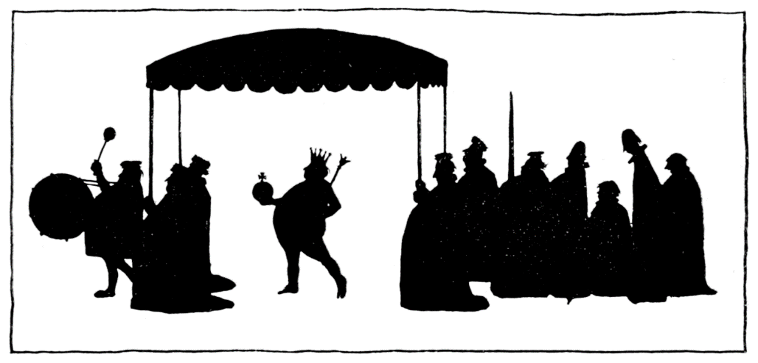
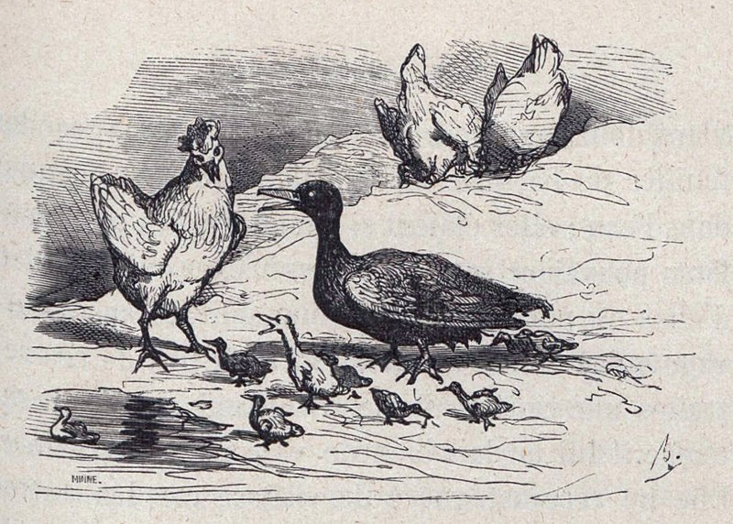
Poznaš kako njegovo pravljico? Napisal jih je zelo veliko.
Cesarjeva nova oblačila
Grdi raček

Slide 6
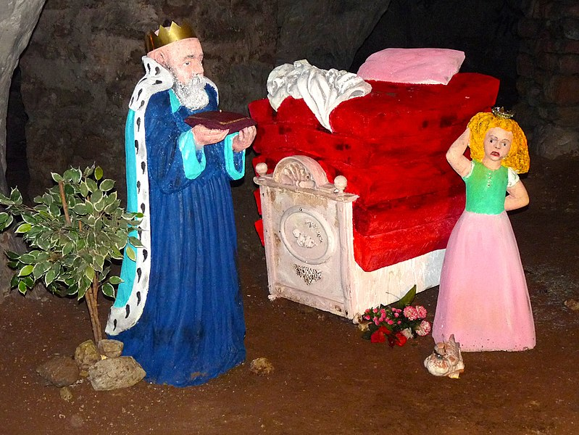
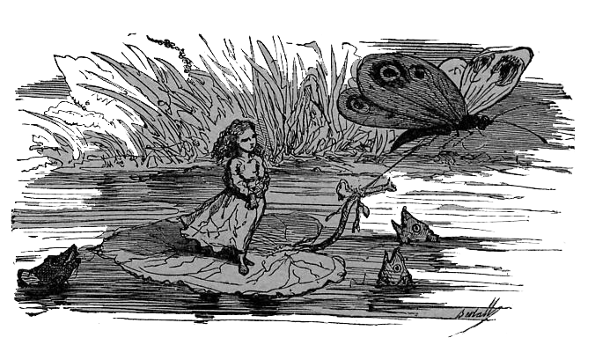
Kraljična na zrnu graha
Palčica

Slide 7
Sigurno poznate vsaj eno izmed teh pravljic.
KAJ PA JE TO PRAVLJICA?
Pravljica ima kar nekaj značilnosti po kateri jo prepoznamo.
KATERE?
Začetek je zelo značilen : Nekoč, za devetimi gorami, za desetimi vodami sta živela,….

Slide 8
Konec je ponavadi srečen in se konča takole: In živela sta srečno do konca svojih dni.
V pravljici nastopajo pravljični predmeti: ogledalo, zlat prstan, mošnja cekinov, itd…
Pravljična števila: tri, sedem, devet.
Vse dobro je poplačano, vse hudo kaznovano.
Osebe so nedoločene (cesar, kralj, deklica) ali izmišljene (Sneguljčica, Pepelka,…)

Slide 9
Letos bo praznovanje 2. aprila v vseh pogledih zelo posebno. Želimo si, da bi se s pomočjo dobrih knjig in spleta povezali in kljub trenutnim razmeram
praznovali skupaj!

Slide 10
“Zgodbe v knjigah so otroke tako začarale, da si niso več želeli igrati video igric, televizija je bila izklopljena, starši so morali otroke zavoljo šolskega dela zvleči pred računalnik…”
Se nadaljuje….

Slide 11
In ker si že pred računalnikom, kamor so te starši zvlekli,
ker moraš nujno delati za šolo, si oglej eno zelo znanih Andersenovih pravljic:
KRALJIČNA NA ZRNU GRAHA
Pravljica te čaka na spodnji povezavi:
https://www.youtube.com/watch?v=GQPBRBcz6JA
Če pa resnično ne moreš brez knjig, si pa na spodnjem dostopu lahko ogledaš interaktivno knjigo Kraljična na zrnu graha:
https://www.youtube.com/watch?v=j1EDzbaW_Wc

Slide 12
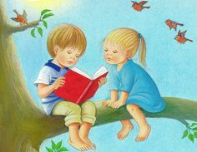
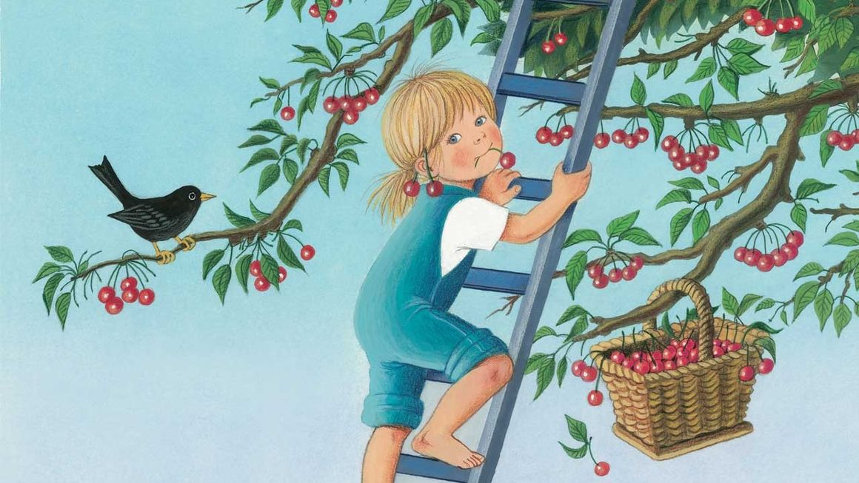
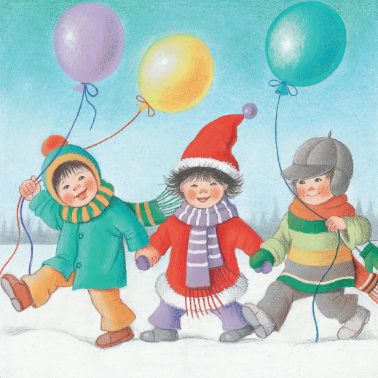
SLOVENŠČINA, četrtek, 2. 4. 2020
DANES BOŠ PRAVLJIČAR
POSTAL TUDI TI!
Kako?
Poglej spodaj....

Slide 13
Potrebuješ:
nalivnik ali navadni svinčnik,
barvice, bele liste,
malo miru in veliko domišljije.
Danes boš po vzoru pravih pravljičarjev
napisal svojo knjigo.
Tudi HANS CHRISTIAN ANDERSEN je pričel z deli v tvojih letih. Morda pa je koga navdušil. ☺

Slide 14
List formata A4 prepogni, dobil boš format A5; takih listov boš potreboval morda še več.
Prva stran je rezervirana za NASLOVNICO. Na naslovnici naj bo naslov tvoje pravljice, avtor pravljice in ilustrator (oboje boš verjetno ti).
Najprej se loti pisanja. Na vsako stran tvoje knjigice lahko z navadnim svinčnikom narediš črte. Piši z malimi tiskanimi črkami. Nekaj prostora prihrani za ilustracije.

Slide 15
Pravljica naj vsebuje vse to kar smo danes spoznali pri slovenščini (ZAČETEK: Nekoč za…., KONEC: In srečno so živeli…..). Vključi kak čudežni predmet, izmišljene osebe in pravljična števila (3 ali 5 ali 9). V tvoji pravljici naj dobro zmaga nad zlim.
Naj domišljija najde svojo pot ☺.

Slide 16
ŠPORT, četrtek, 2. 4. 2020
Od pisanja te boli roka, od sedenja te boli hrbet, tvoji možgani se nočejo spomniti novih povedi za pravljico…
POTREBUJEŠ ODMOR
Vzemi v roke KNJIGO in telovadi.
https://www.youtube.com/watch?v=7VAEIkGmXno&fbclid=IwAR2d0htOqfFyQ60mKkDgtna7uyUJzkaLS-l9hC7TI6DJi_3s4KJ-ikQFyn8

Slide 17
“Prav ste slišali, starši so otrokom zapovedali, da morajo uporabljati računalnik. Čisto narobe svet, kajne? “

Slide 18
“Pa ni bil narobe svet. Le otroci so se šolali na daljavo. Preko računalnika so pridobivali novo znanje, reševali različne naloge ali se pogovarjali s sošolci, ki so jih pogrešali.”

Slide 19
“Mladina je ugotovila, da je računalnik lahko uporaben tudi za kup drugih stvari, kot pa samo za igranje igric. Ugotovili so tudi, da je reševanje matematičnih problemov na gusarskem otoku veliko bolj zabavno kot igranje računalniških igric.”

Slide 20
“Ker otroci niso preživeli celega dopoldneva v šoli, so se več družili s starši, igrali so več družabnih iger in prebrali so več knjig. Knjige in zgodbe so jih začele povezovati:”
Se nadaljuje….

Slide 21
LIKOVNA UMETNOST, četrtek, 2. 4. 2020
Tvoja zgodba, pravljica je res krasna. Nekaj pa ji še manjka. ILUSTRACIJE.
Naj pravljica zaživi tudi skozi barve.
POZOR, POZOR!
Če ti knjigice ne uspe narediti danes, nič hudega. Delo
lahko razpotegneš tudi na cel teden. Ko pa bo gotova, pa
kakšno stran le poslikaj in jo pošlji učiteljici. Vesela bom
fotografij vaših izdelkov.

Slide 22
“Otroci so preko skupnega časa ob knjigah začutili, da jih imajo starši zares radi, saj jim berejo knjige, te pa jim razvijajo domišljijo in jim prinašajo odprt pogled na nove svetove.”

Slide 23
“Starši so z nasmehom na obrazu opazovali svoje otroke, ki so z veseljem in zanimanjem listali nove knjige. Videli so , kako otroci ob knjigah rastejo .”

Slide 24
“Mladež v Komendi že dvajseti dan ne hiti iz šole na druge dejavnosti, ne prevaža se iz enega dogodka na drugega. Mladež v Komendi bere knjige in uživa v sleherni prebrani zgodbi.”

Slide 25
“Starši naših drugošolcev, naši super bralci in ostali prebivalci Slovenije so srečno in zdravo živeli do konca svojih dni.”

